Slide 1
แนวทางการดำเนินงาน
การยกระดับผลสัมฤทธิ์ NT
ความสามารถ
ด้านภาษา
ความสามารถ
ด้านเหตุผล
ความสามารถ
ด้านคำนวณ

Slide 2
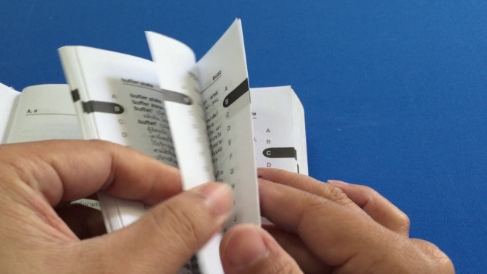
ความสามารถด้านภาษา
→ ฝึกอ่าน ฝึกเขียนคำพื้นฐาน
รู้ความหมายคำ
จากพจนานุกรม

Slide 3
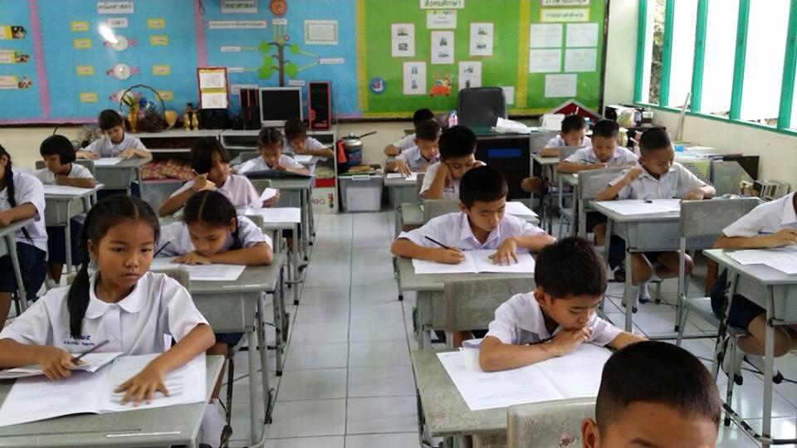
→ แต่งประโยค เพื่อนำคำไปใช้ให้ถูกต้อง
สอบเนื้อหาตามตัวชี้วัด
ให้จบภายในเดือนธันวาคม

Slide 4
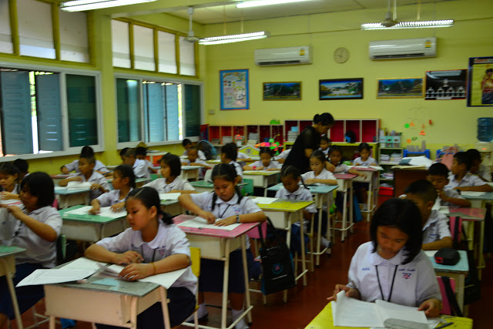
เดือนมกราคม กุมภาพันธ์ สอบทบทวน
และติวโดยใช้ข้อสอบที่หลากหลาย (แบ่งกลุ่มนักเรียน)
กลุ่มเก่ง
กลุ่ม
ปานกลาง
กลุ่ม
อ่อน
เฉลยข้อสอบทุกข้ออย่างละเอียด
ทั้งข้อถูกและข้อผิด
ให้รางวัล เสริมแรงจูงใจ

Slide 5
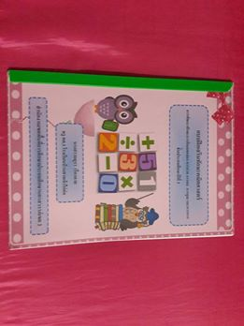
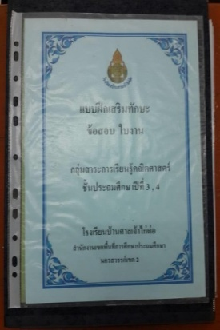
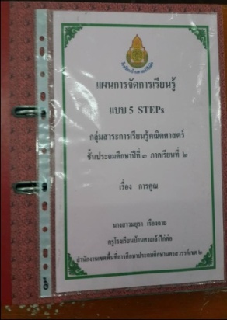
ความสามารถด้านคำนวณ
ศึกษาหลักสูตร และตัวชี้วัดคณิตศาสตร์
เพื่อเตรียมวางแผนการสอน
จัดทำแผนการสอน/ใบงาน/
สื่อการสอน และแบบทดสอบ
ครูเตรียมการสอนล่วงหน้าให้พร้อม

Slide 6
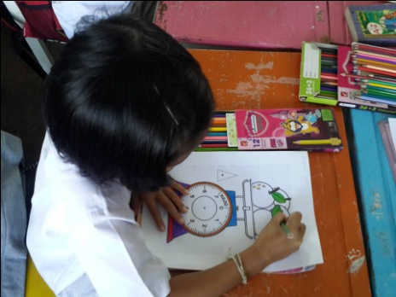
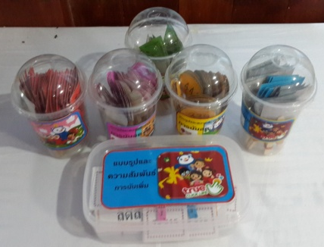
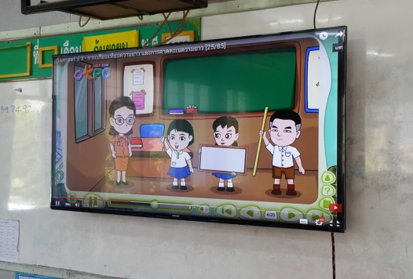
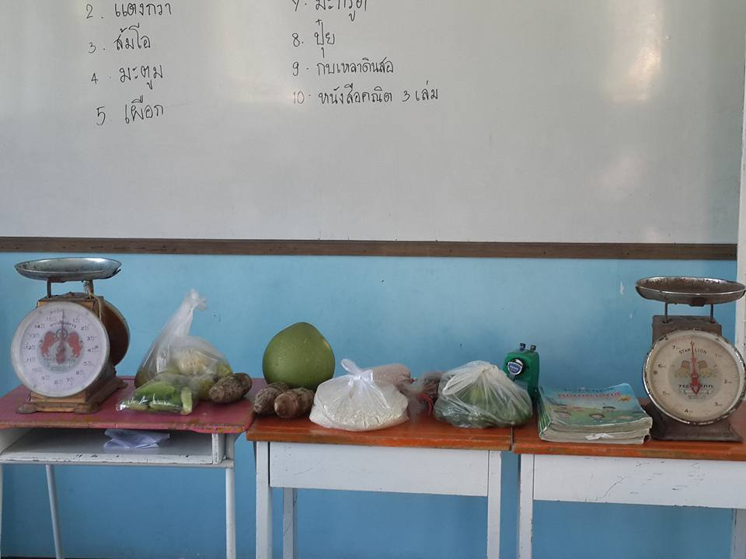
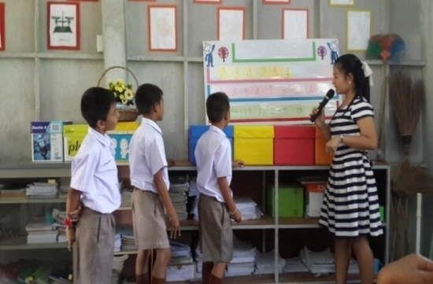
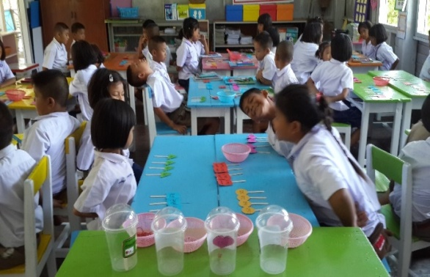
จัดกิจกรรมการเรียนการสอนคณิตศาสตร์โดยเน้น
ให้นักเรียนได้เรียนรู้จากสื่อ
ที่หลากหลาย
ครูใช้คำถามกระตุ้นนักเรียน
ให้ฝึกคิดมากๆ
จัดกิจกรรมโดยใช้เกม /เพลง สอดแทรกในบทเรียน

Slide 7
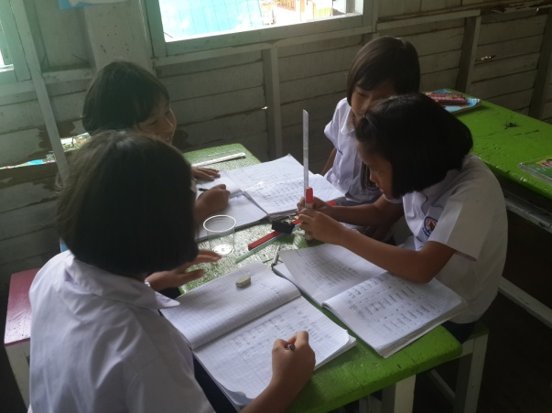
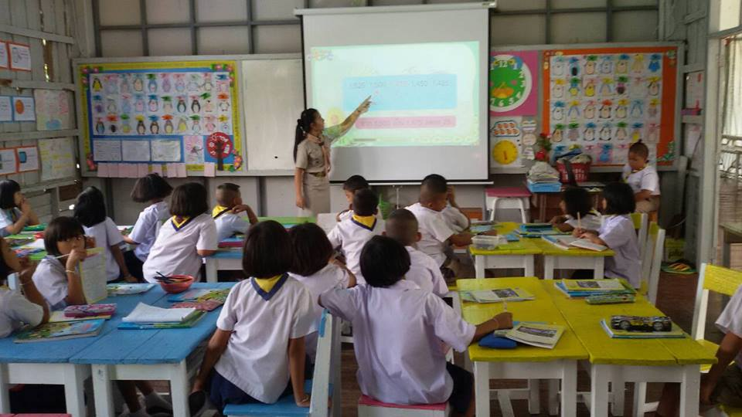
เน้นให้นักเรียนฝึกคิดและ
ลงมือปฏิบัติด้วยตนเอง
เน้นการฝึกวิเคราะห์โจทย์ปัญหาให้ได้ตามขั้นตอน
ท้ายชั่วโมง ครูและนักเรียนร่วมกันสรุปบทเรียน
มีการทดสอบหลังเรียนด้วยแบบทดสอบที่หลากหลาย

Slide 8
จัดกิจกรรมการเสริมทักษะการคิดคำนวณ
ฝึกคิดเลขเร็ว
ฝึกท่องมาตราการวัด
ฝึกท่องสูตรคูณ
จัดกิจกรรมติว NT
แบ่งนักเรียนออกเป็น เก่ง ปานกลาง อ่อน
จัดทำแบบทดสอบโดยศึกษาจากปีที่ผ่านมาจัดทำแยกเป็นสาระ
ทำแบบทดสอบคู่ขนาน Pre NT เพื่อใช้วัดผลนักเรียนก่อนสอบจริง
ทำการติวตามตารางที่กำหนดไว้
เฉลยข้อสอบทุกข้อย่างละเอียด
และให้รางวัลเสริมแรงจูงใจ

Slide 9
ความสามารถด้านเหตุผล
ครูจัดกิจกรรมโดยใช้วิธีการที่หลากหลาย
เน้นการใช้คำถามกระตุ้นให้นักเรียนตอบให้มากๆ
ให้นักเรียนลงมือปฏิบัติการทดลองจริงด้วยตนเอง
ให้นักเรียนได้เรียนรู้จากสื่อการสอนที่หลากหลาย

Slide 10
เน้นฝึกทักษะกระบวนการทางวิทยาศาสตร์
เปิดโอกาสให้นักเรียนแสดงความคิดเห็น
ฝึกให้นักเรียนออกมานำเสนอผลงาน
ครูและนักเรียนร่วมกันสรุปบทเรียน

